Slide 1
Куйбышев и Куйбышевская область в годы
Великой Отечественной войны
Начало войны.
Куйбышев – запасная столица СССР.

Slide 2
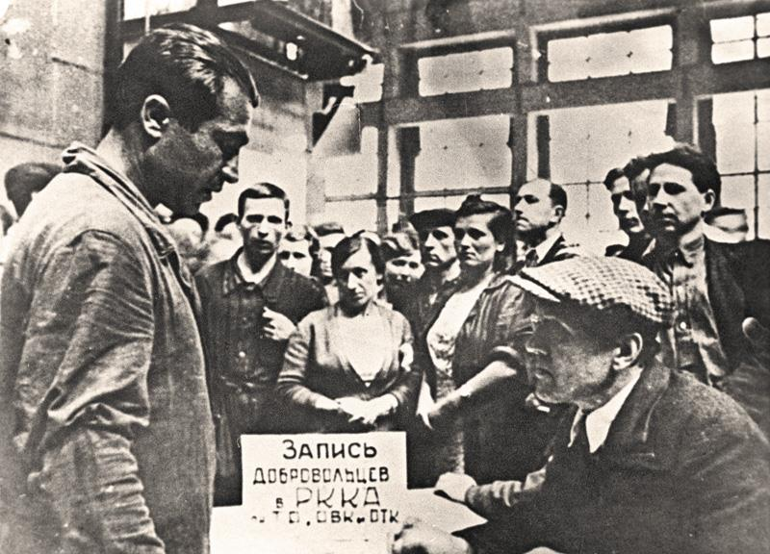
Куйбышев – «Запасная столица» СССР
На 25 августа 1941 года в народное ополчение только в г. Куйбышеве вступили 16 842 человека.
К середине октября в армию из области было направлено свыше 300 тысяч человек.

Slide 3
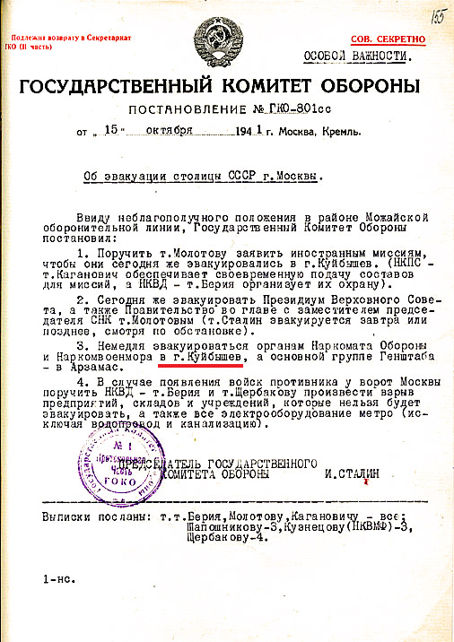
Куйбышев – «Запасная столица» СССР
15 октября 1941 года по приказу ГКО Куйбышев был объявлен «Запасной столицей» СССР
В город были эвакуированы промышленные и оборонные предприятия, советское правительство, дипломатические миссии и военные атташе, заслуженные деятели культуры и искусства, ведущие средства массовой информации СССР и иностранных держав, Государственный ордена Ленина академический Большой театр Союза ССР.

Slide 4
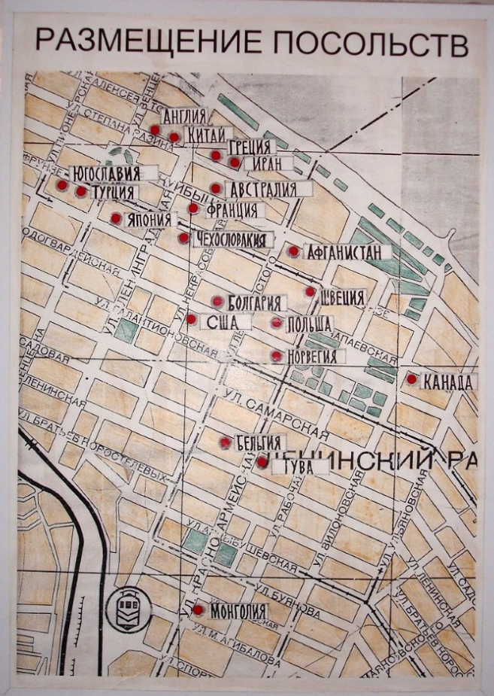
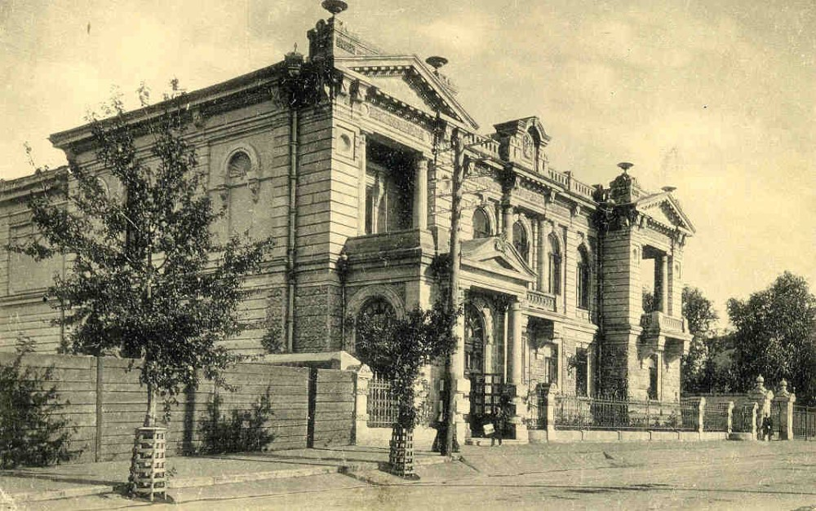
Куйбышев – «Запасная столица» СССР
Здание военной миссии Великобритании.
Куйбышев, улица Куйбышева, 151 (дом Наумова).
Карта расположения иностранных посольств в Куйбышеве в 1941-1943 годах.

Slide 5
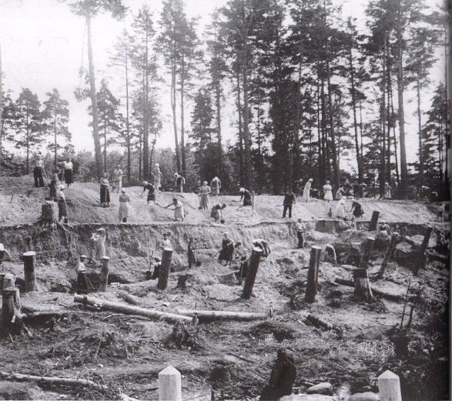
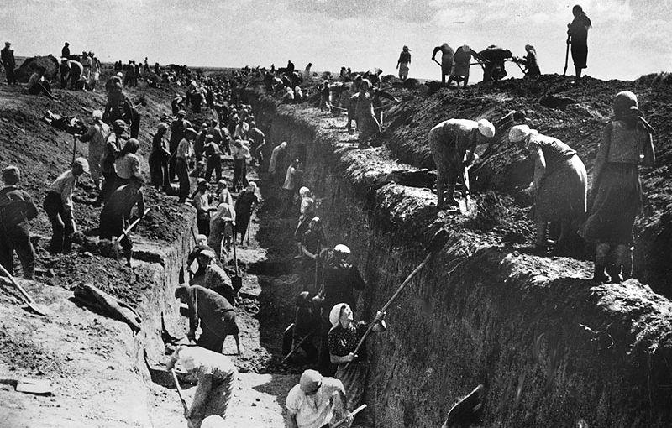
Куйбышев – «Запасная столица» СССР
В октябре 1941 года началось строительство Куйбышевского оборонительного рубежа
Десятки тысяч людей были направлены на строительство.

Slide 6
Куйбышев и Куйбышевская область в годы
Великой Отечественной войны.
Эвакуация предприятий, авиационное производство.

Slide 7
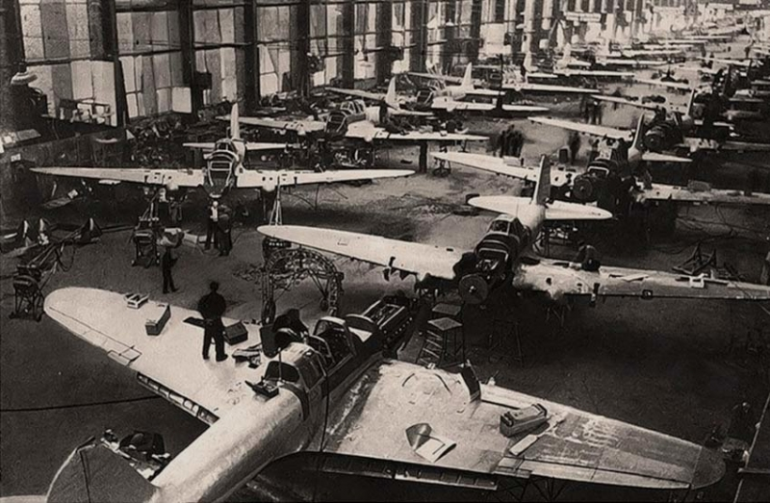
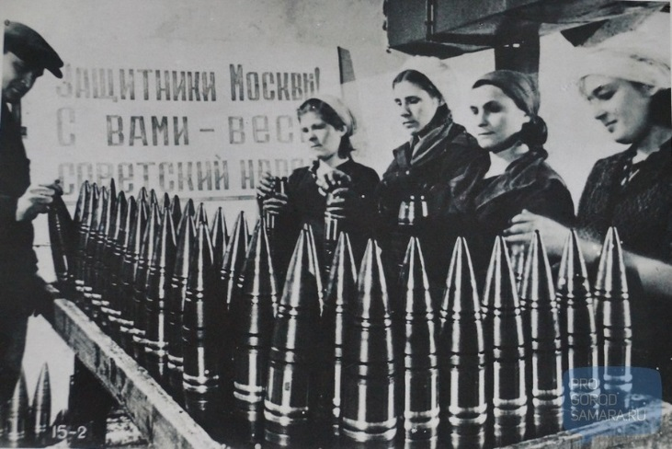
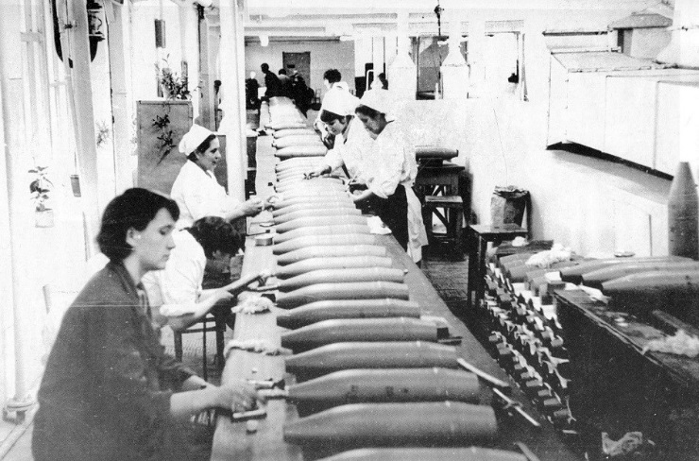
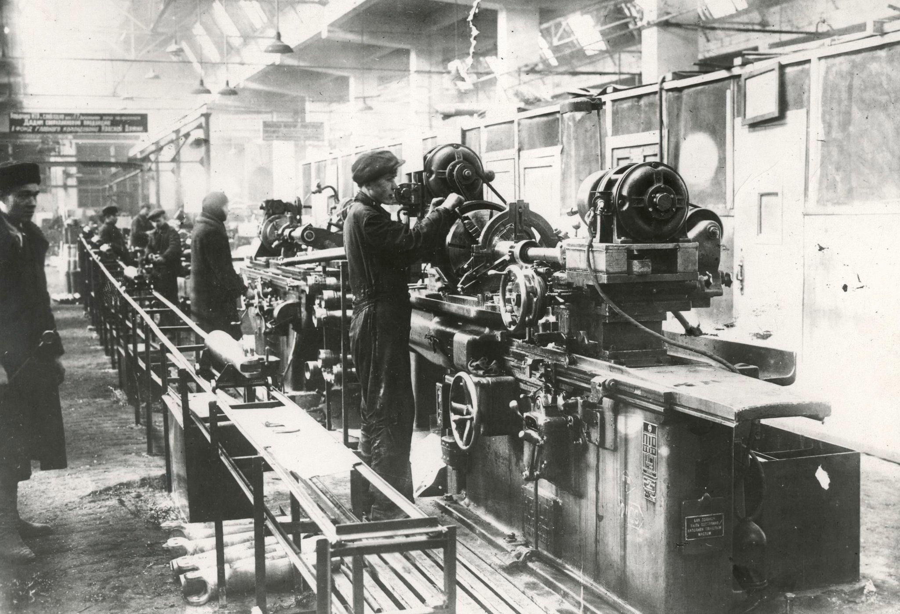
Куйбышев – «Запасная столица» СССР
Эвакуация предприятий
В Куйбышев с Украины, Белоруссии, из Москвы, Ленинграда, Воронежа и других городов было эвакуировано 123 предприятия, из них 80 крупных заводов и фабрик.

Slide 8
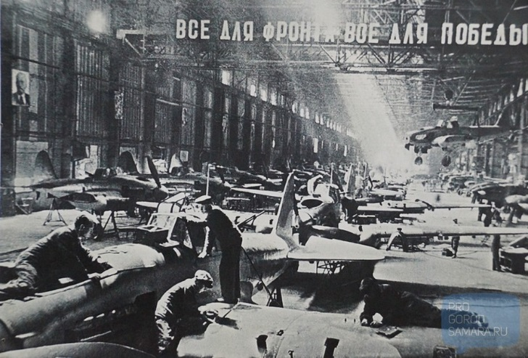
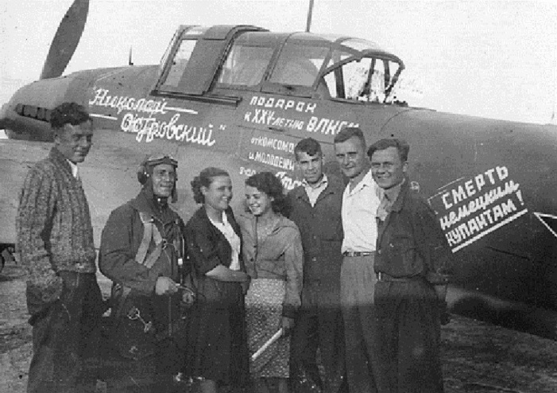
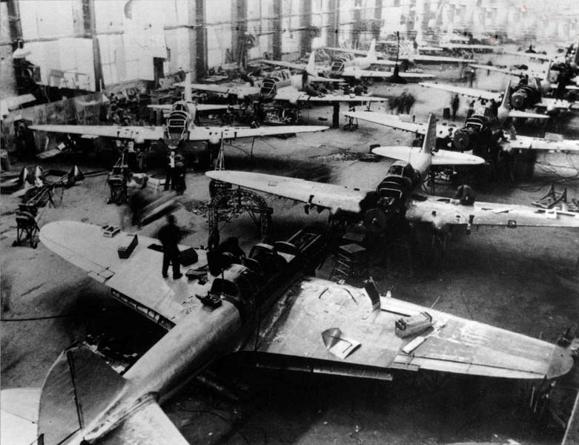
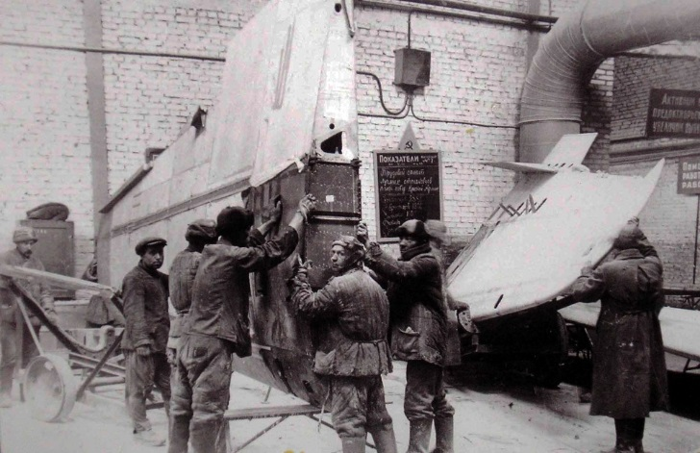
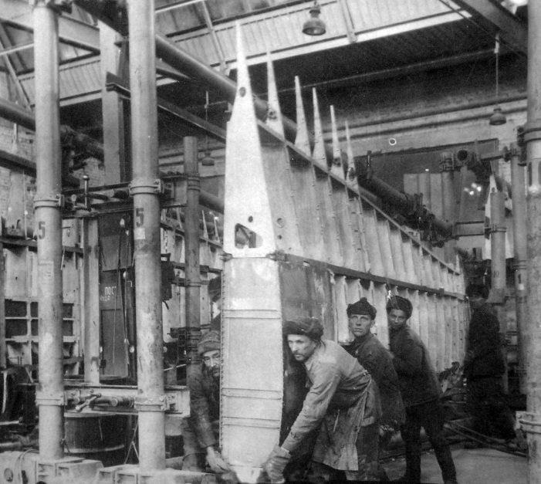
Куйбышев – «Запасная столица» СССР
Сборка самолетов в Куйбышеве

Slide 9
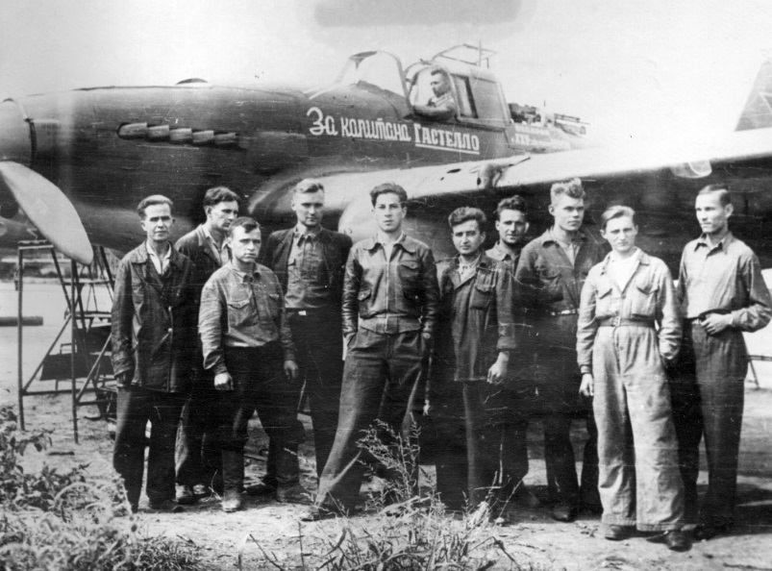
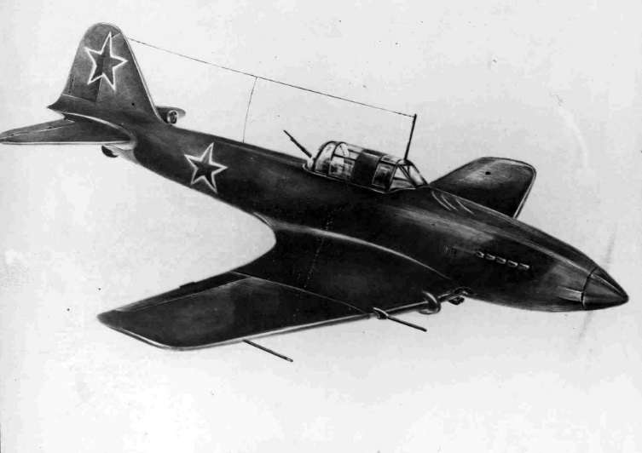
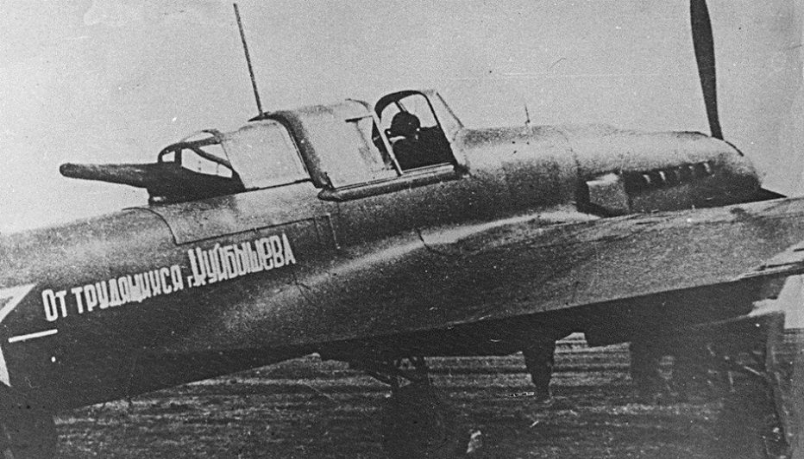
Куйбышев – «Запасная столица» СССР
Сборка самолетов в Куйбышеве
Всего за годы войны в Куйбышеве было изготовлено
- 32 тысячи боевых самолетов Ил-2
(из 38 тысяч построенных в целом
на заводах всей страны).
- 5 тысяч более мощных штурмовиков Ил-10
Куйбышев, завод № 18. Комсомольско-молодежная бригада, собравшая штурмовик Ил-2 За капитана Гастелло. 1942 год.
Самолет Ил-2, построенный на средства трудящихся
Самолет Ил-10.

Slide 10
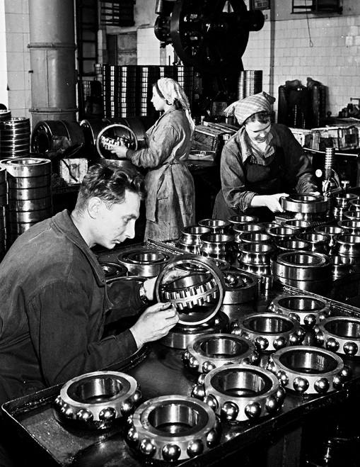
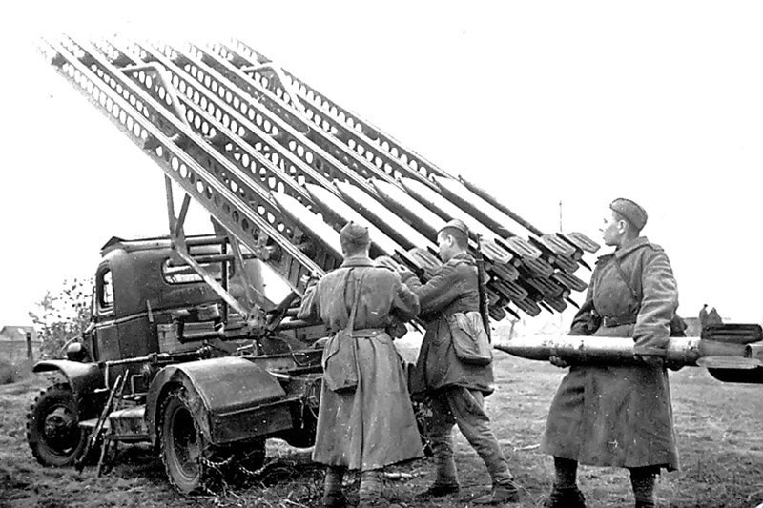
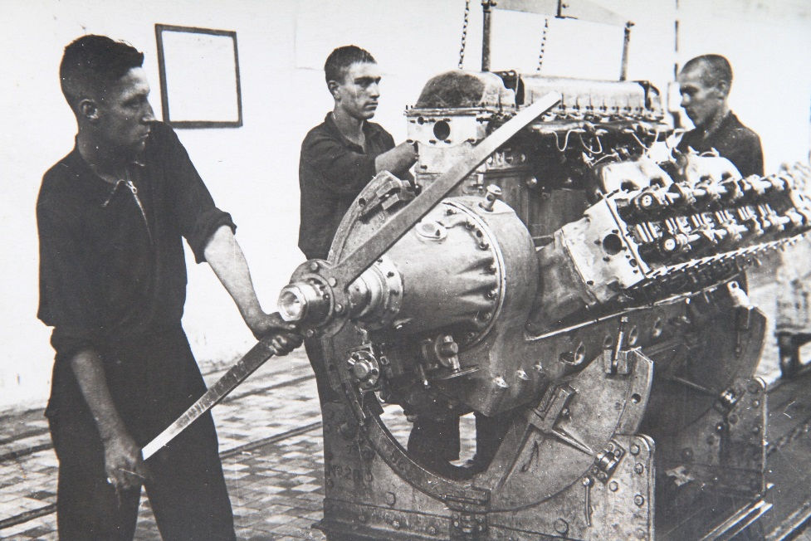
Куйбышев – «Запасная столица» СССР
Другие предприятия в годы войны, трудовой подвиг, помощь Армии
Производство подшипников
Реактивный миномет БМ-13 – знаменитая и легендарная «Катюша»
Сборка двигателя на заводе
№24 им. Фрунзе

Slide 11
Куйбышев – «Запасная столица» СССР
«Второй Баку»
22 сентября 1942 года Государственный Комитет Обороны принял постановление о создании нефтедобывающего и нефтеперерабатывающего региона в Волго-Уральском регионе. К тому времени Куйбышевская область являлась ведущим перспективным районом и даже называлась «Вторым Баку». Именно сюда были направлены более 5 тысяч Бакинских геологов, буровиков и нефтяников.
Уже в 1943 году благодаря куйбышевским нефтяникам добыча нефти выросла на 42%.
Плакат времён
Великой Отечественной войны

Slide 12
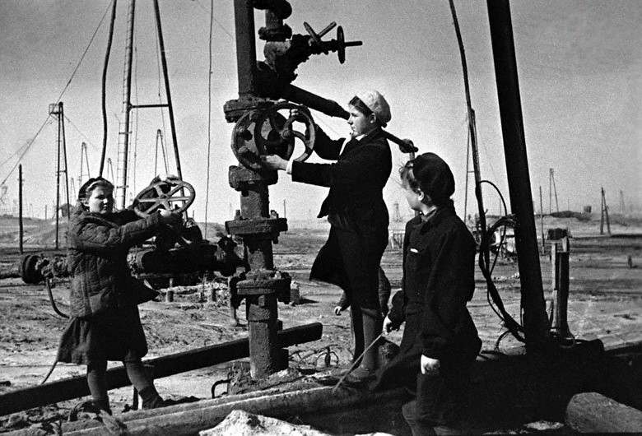
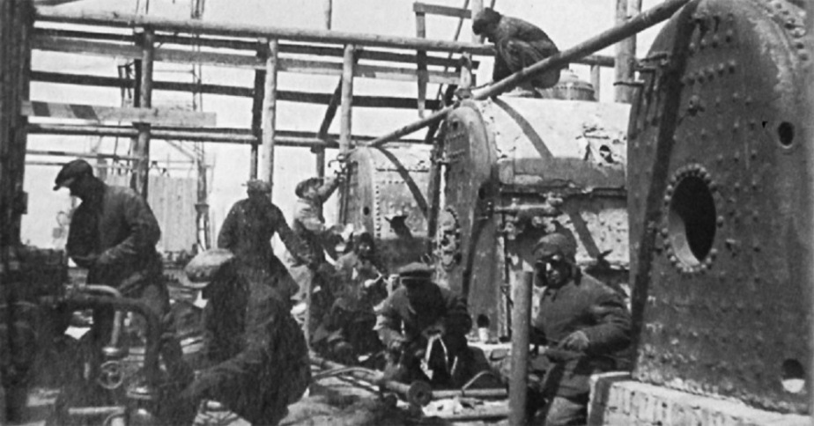
Куйбышев – «Запасная столица» СССР
«Второй Баку»
За рекордно короткий срок построили Сызранский нефтеперерабатывающий завод, откуда первым же эшелоном в Сталинград отправили топливо. Более тысячи советских танков ежедневно заправлялись куйбышевским бензином.
В годы войны на добыче, транспортировке и переработке нефти работало много женщин
Монтаж оборудования на Сызранском нефтеперерабатывающем заводе

Slide 13
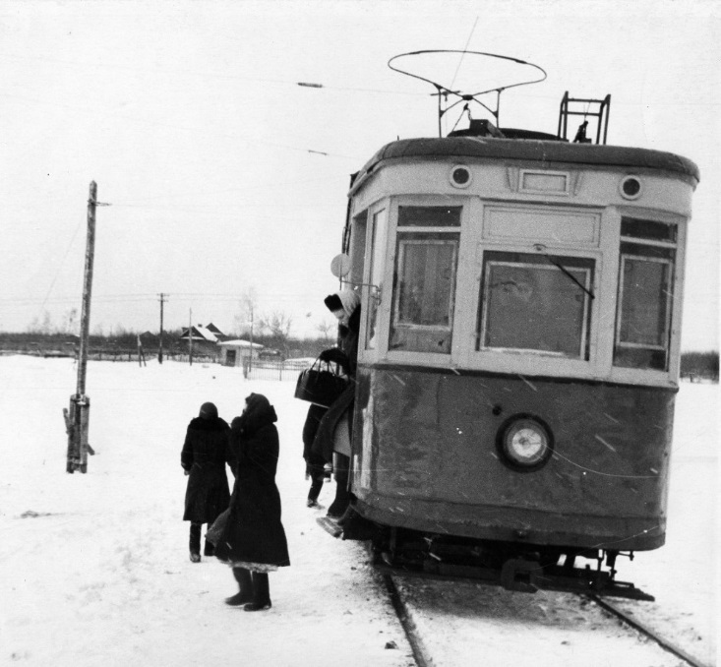
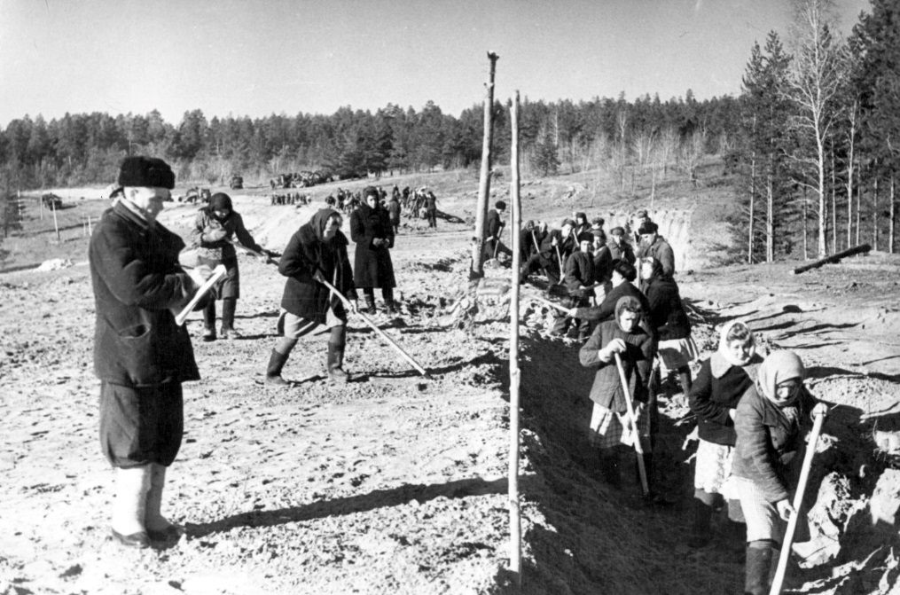
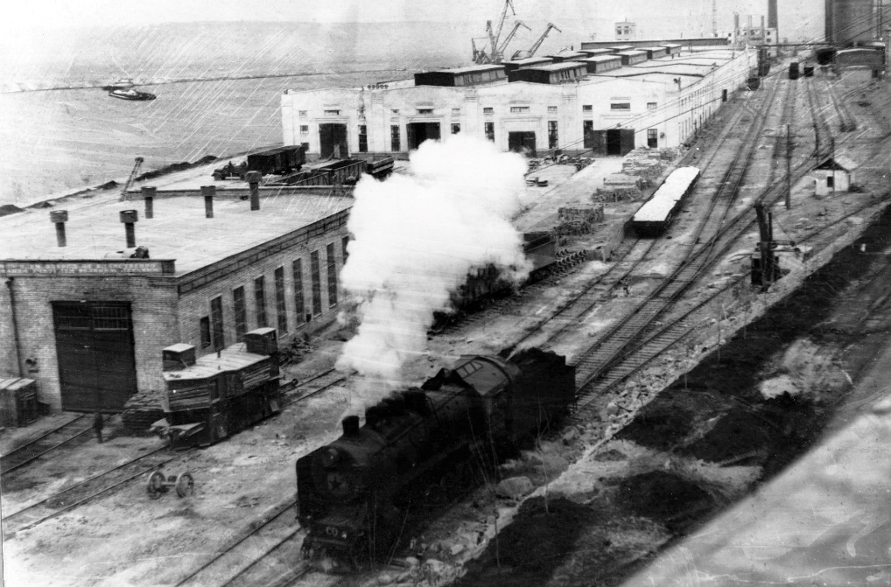
Куйбышев – «Запасная столица» СССР
Строительство в Куйбышевской области в годы войны
Трамвай на Черновском шоссе в Куйбышеве. 40-е годы
Колхозники на строительстве Волжской рокады. Сызранский район. 1942 год
Железная дорога в районе Сызрани.
40-е годы

Slide 14
Куйбышев – «Запасная столица» СССР
Куйбышевская область в годы войны превратилась в один
из крупнейших индустриальных районов страны.
Появились и окрепли новые отрасли промышленности - нефтедобывающая, подшипниковая, автомобильная, газовая, авиационная, оборонная.
Объём промышленного производства области увеличился в 7 раз,
а по городу Куйбышеву – в 11 раз.

Slide 15
Куйбышев – «Запасная столица» СССР
Вклад куйбышевцев в Победу
В годы войны на долю Куйбышевской области приходилась пятая часть зерна, произведенного всем Поволжьем.
Все годы войны куйбышевские сельчане давали фронту и тылу всю необходимую продукцию сельского хозяйства, кормили и снабжали сырьём армию и тружеников заводов.
За трудовой подвиг в годы войны в области были награждены орденами и медалями более 5 тысяч работников промышленности, транспорта и сельского хозяйства и около 240 тысяч человек - медалью
«За доблестный труд в Великой Отечественной войне. 1941-1945 годы».

Slide 16
Куйбышев – «Запасная столица» СССР
Вклад куйбышевцев в Победу
Собирались средства на строительство танковых колонн и эскадрилий самолётов.
От трудящихся Куйбышевской области поступило в Фонд Обороны
1 млрд. 395 млн. 991 тыс. рублей.
Собирались и отправлялись на фронт для бойцов Красной Армии
продукты, сотни тысяч тёплых вещей и подарков.
Массовым стало донорство крови для фронта и госпиталей тыла
в области сдали 29 тысяч литров.
Госпитали области приняли и поставили на ноги
тысячи раненых красноармейцев.

Slide 17
Куйбышев – «Запасная столица» СССР
Главная гордость нашей области- люди.
Победа в Куйбышевской области ковалась в основном женскими и детскими руками – взрослых мужчин призывали в армию даже с оборонных заводов. Трудящиеся местной промышленности, коммунального хозяйства, студенты, школьники с тринадцати лет – к станкам вставали все.
Люди жили на заводах – здесь же спали, ели, учились читать и писать. Для подготовки молодых кадров в Куйбышеве в экстренном порядке были организованы школы фабрично-заводского обучения и ремесленные училища.

Slide 18
Куйбышев и Куйбышевская область в годы
Великой Отечественной войны.
Культура и спорт в Куйбышеве в годы войны.

Slide 19
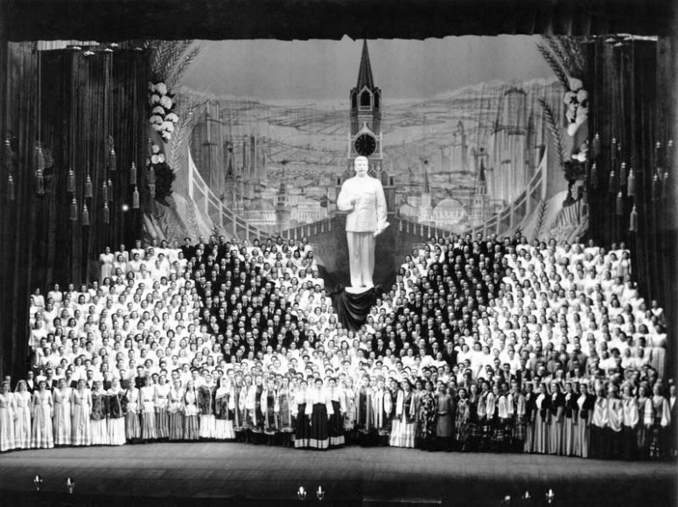
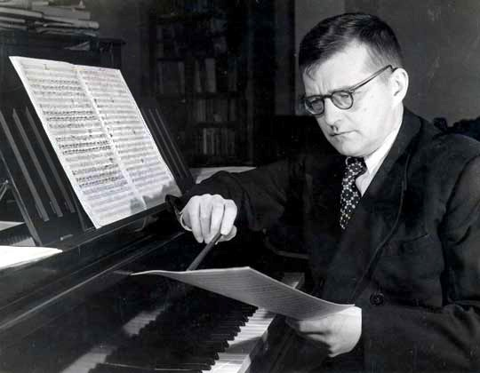
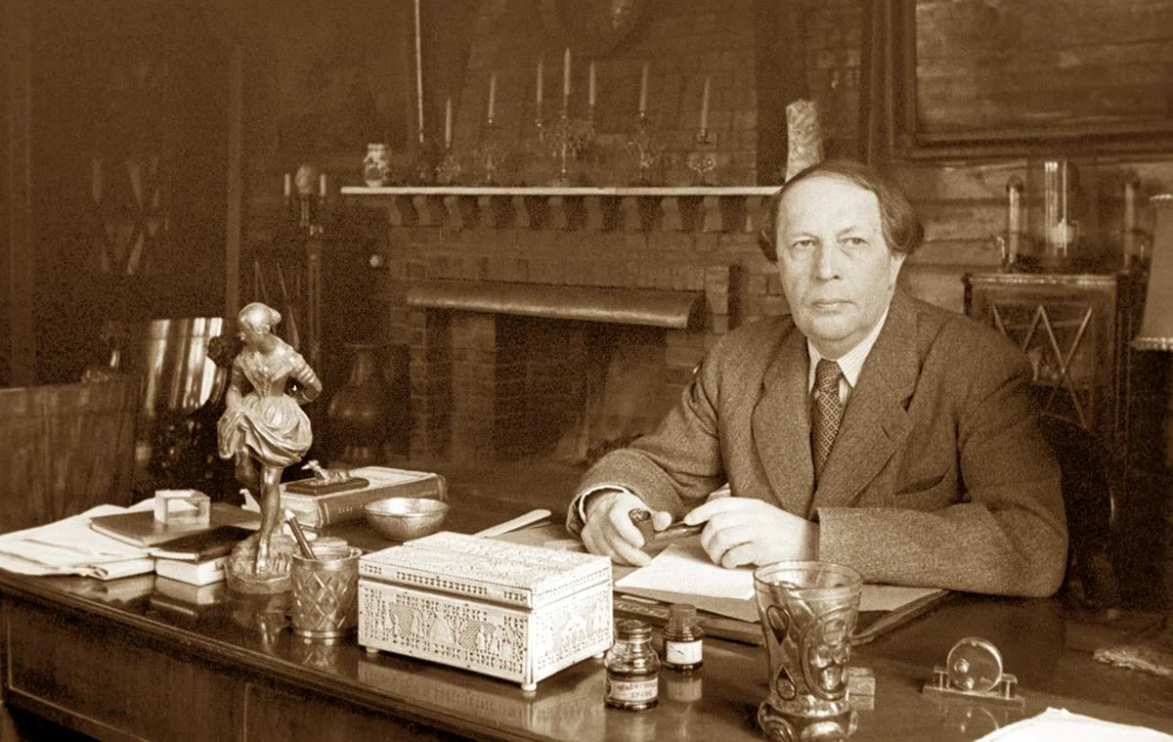
Куйбышев – «Запасная столица» СССР
Культура в Куйбышеве в годы войны.
Большой театр в годы войны находится в эвакуации в Куйбышеве
Д.Д. Шостакович в Куйбышеве.
1942 год
Алексей Николаевич Толстой - русский и советский писатель

Slide 20
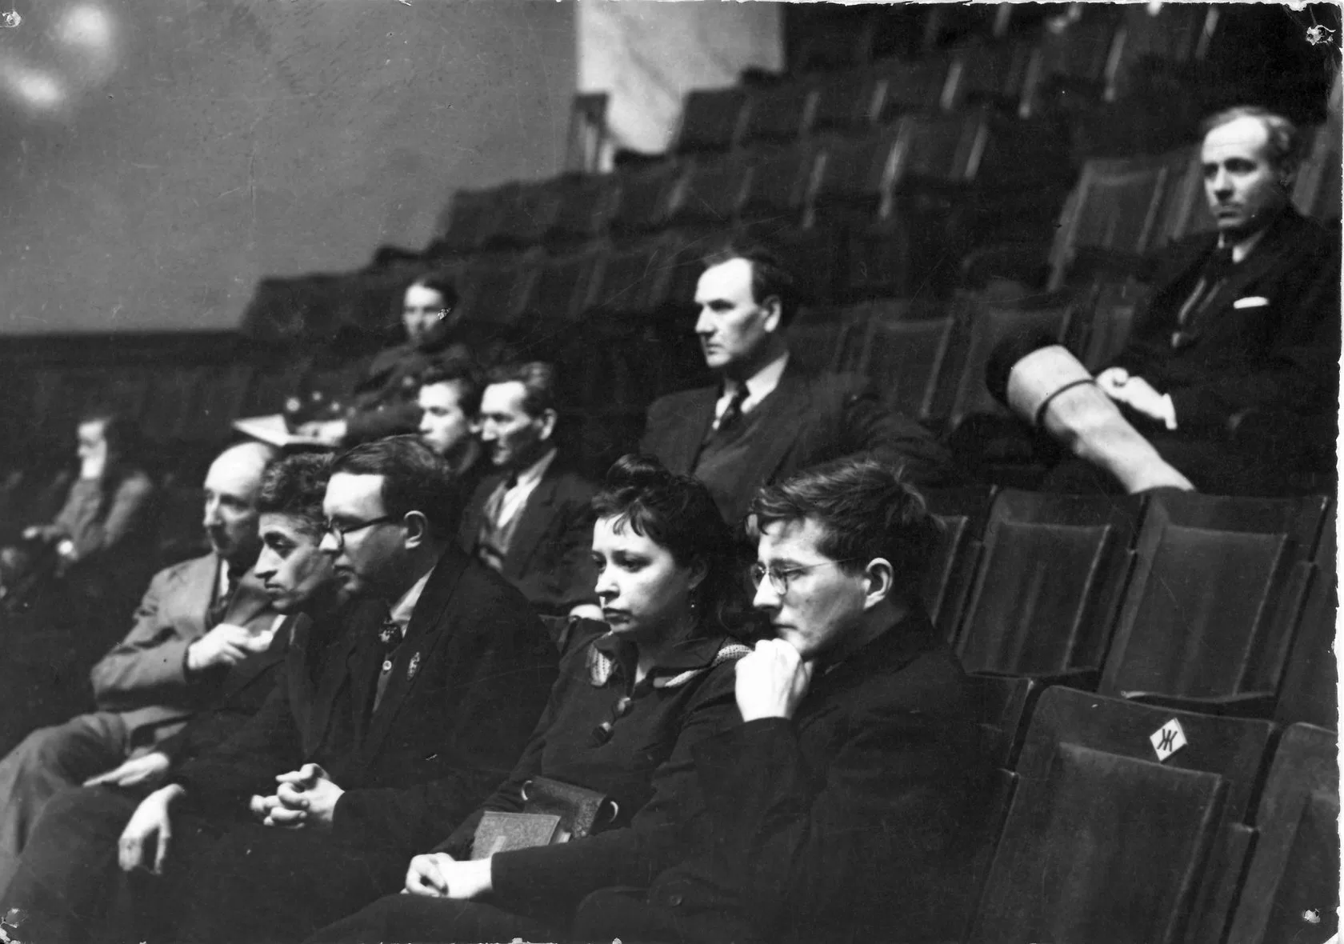
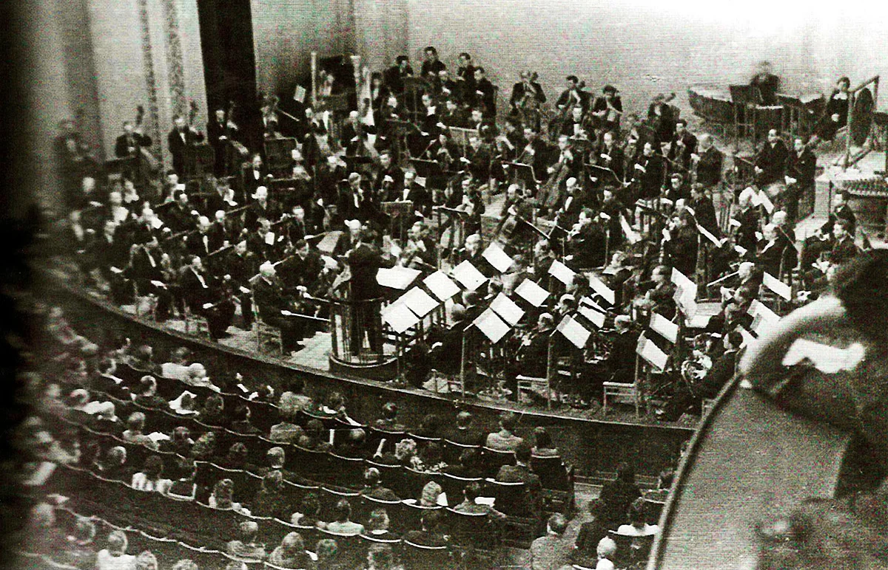
Куйбышев – «Запасная столица» СССР
Дмитрий Дмитриевич Шостакович в Куйбышеве в годы войны.
Генеральная репетиция
г. Куйбышев
27 февраля 1942 года
5 марта 1942 года в Куйбышеве
впервые была исполнена
7-ая симфония Д. Шостаковича
Афиша

Slide 21
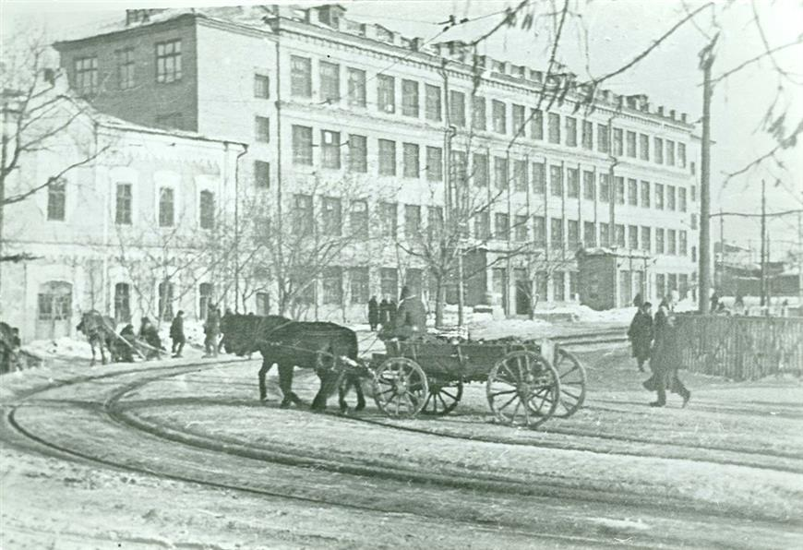
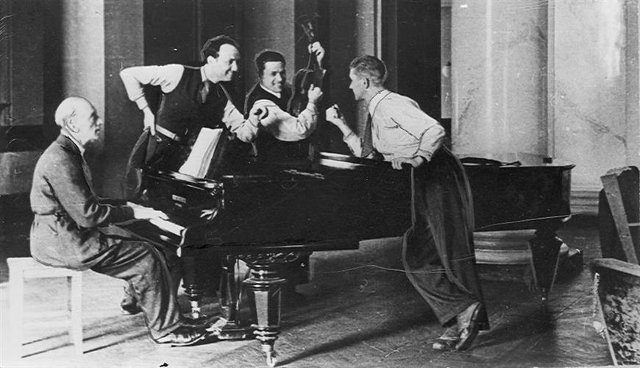
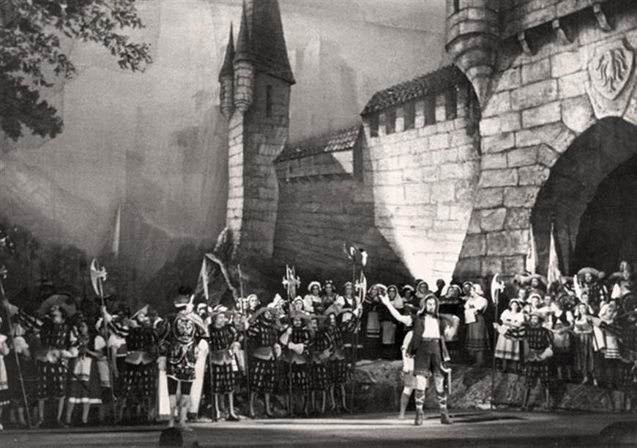
Куйбышев – «Запасная столица» СССР
Государственный академический Большой театр СССР в эвакуации
в г. Куйбышеве (ноябрь 1941- лето 1943 гг.)
Г. Куйбышев, школа №81,
в которой размещался первый эшелон артистов Большого театра
Репетиция оперы «Севильский цирюльник»
Премьера оперы «Вильгельм Телль» состоялась 8 ноября 1942 года

Slide 22
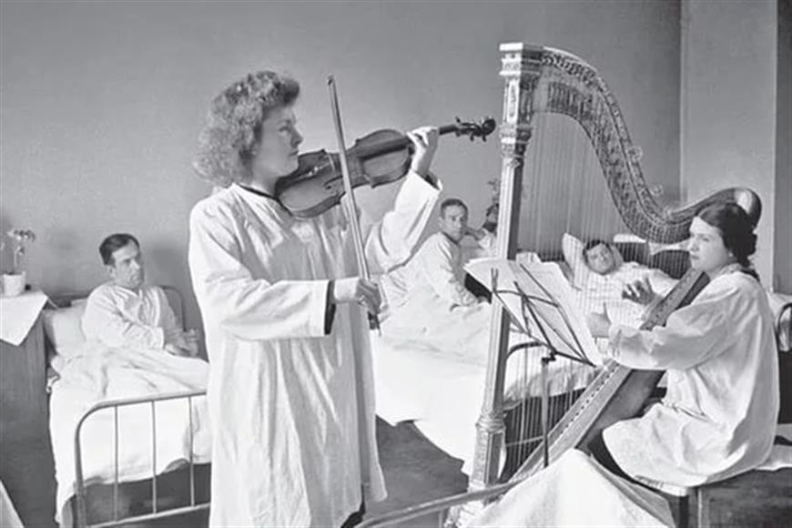
Куйбышев – «Запасная столица» СССР
Государственный академический Большой театр СССР в эвакуации
в г. Куйбышеве (ноябрь 1941- лето 1943 гг.)
За весь период пребывания Большого театра в Куйбышеве его коллективом было перечислено в фонд обороны (личные взносы работников, показ спектаклей и концертов в выходные дни) 1911414 рублей 55 копеек.
Из газеты ГАБТ «Советский артист» (1985. 7 мая):
«Только с 6 ноября 1941 года по 20 августа 1942 года было проведено
262 военно-шефских мероприятия, в которых участвовало 5 360 человек.
Концертные выступления состоялись:
- в частях Красной Армии - 123;
- в госпиталях - 95;
- на оборонных заводах - 34;
- на призывных пунктах - 5;
- в фонд обороны - 5.
... всего в госпиталях и воинских частях в тыла было дано свыше
4 500 концертов и более 60 шефских спектаклей».
Фронтовая бригада Большого театра. Выступление в госпитале

Slide 23
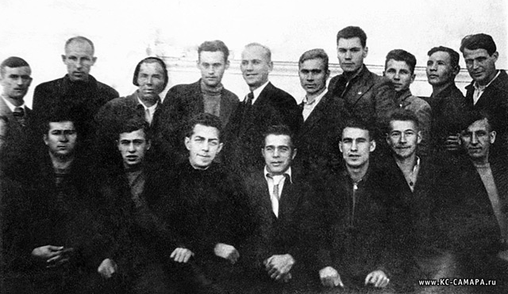
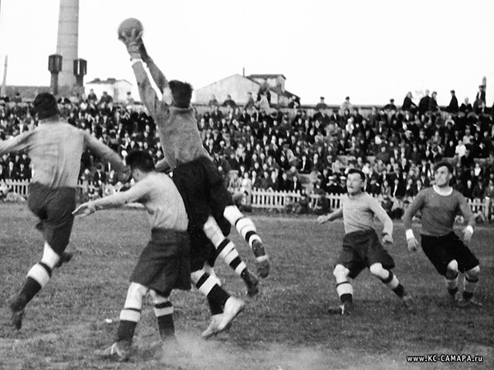
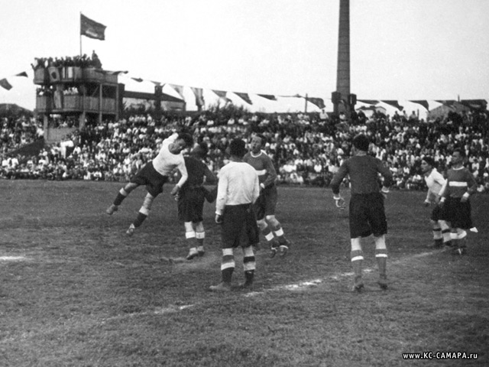
Куйбышев – «Запасная столица» СССР
Профессиональный футбольный клуб «Крылья Советов»
В апреле 1942 года в Куйбышеве был основан профессиональный футбольный клуб
«Крылья Советов».
14 октября 1943 года. Куйбышев. Здравница авиазавода №24
3 июня 1945 года.
Куйбышев, стадион
10 июня 1945 года.
Куйбышев, стадион

Slide 24
Куйбышев и Куйбышевская область в годы
Великой Отечественной войны.
Военный парад 7 ноября 1941 года в Куйбышеве.

Slide 25
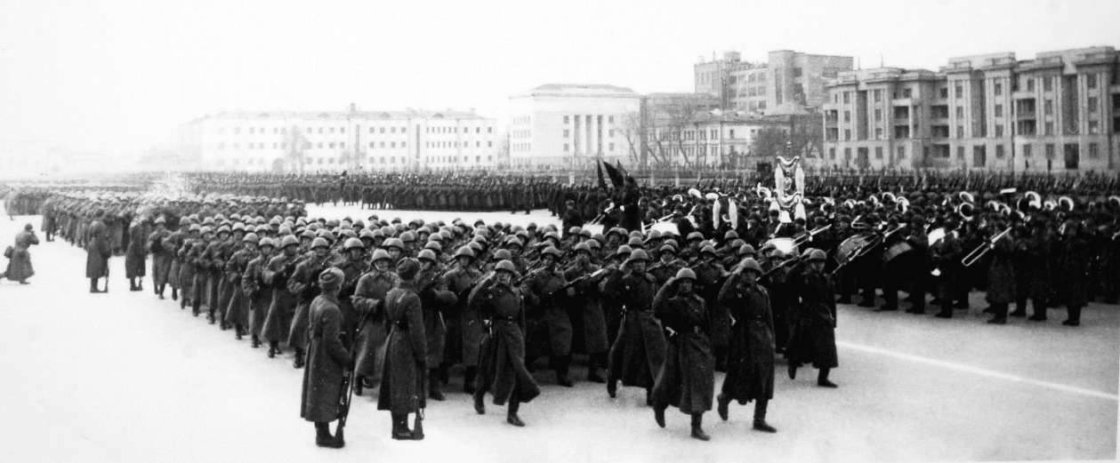
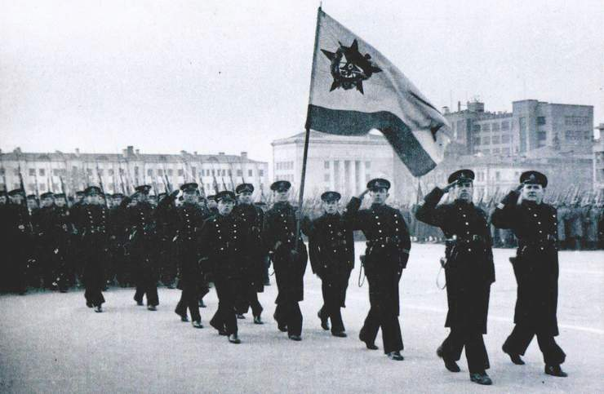
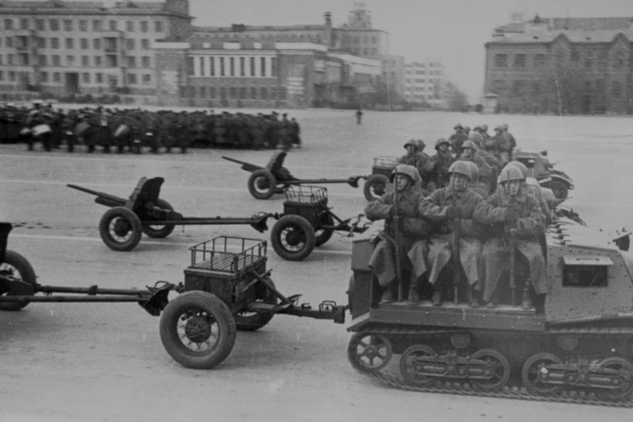
Куйбышев – «Запасная столица» СССР
7 ноября 1941 года военные парады прошли в трех городах: Москве, Куйбышеве и Воронеже.
Парад в Запасной столице г. Куйбышеве стал самым масштабным и продолжительным по времени. Демонстрация военной мощи была самой многочисленной: более 25 тысяч бойцов, 178 тысяч жителей маршировали по площади Куйбышева, в параде была задействована самая современная военная техника. Проведен единственный за годы войны воздушный парад.
Военный парад 7 ноября 1941 года в Куйбышеве.

Slide 26
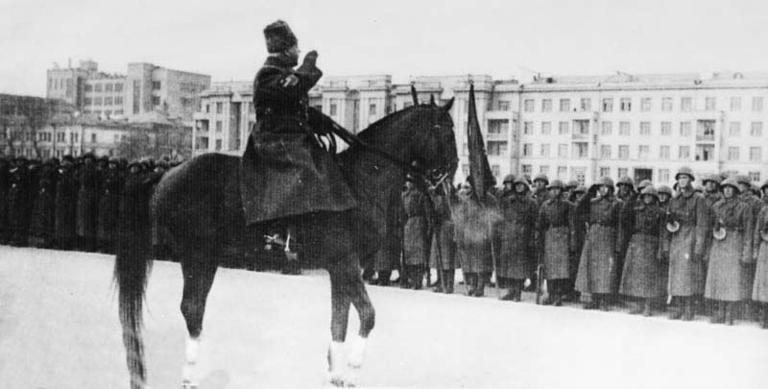
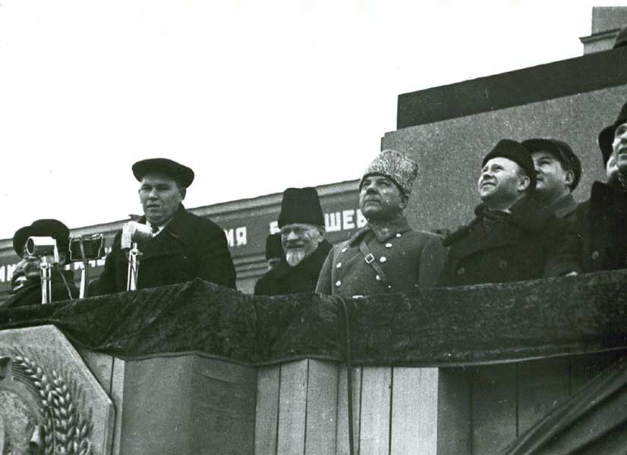
Командовал парадом 7 ноября 1941 года генерал-лейтенант, командующий 60-й резервной армией М.А. Пуркаев, а принимал Маршал Советского Союза К.Е. Ворошилов.
Куйбышев – «Запасная столица» СССР
Военный парад 7 ноября 1941 года в Куйбышеве.
7 ноября 1941 года

Slide 27
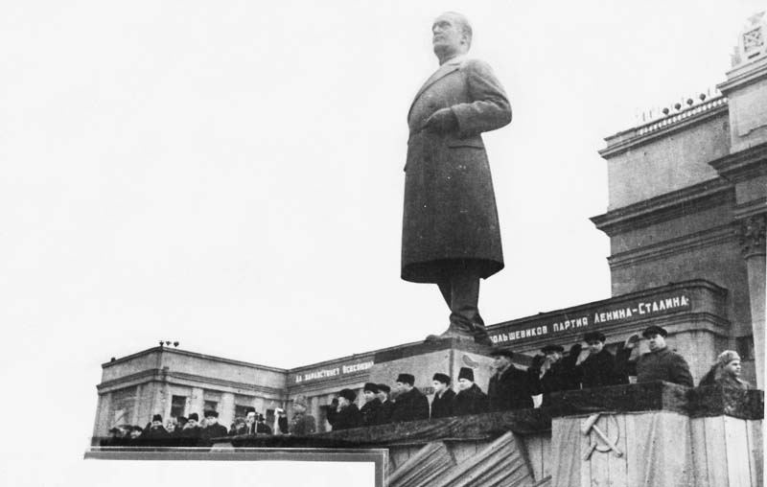
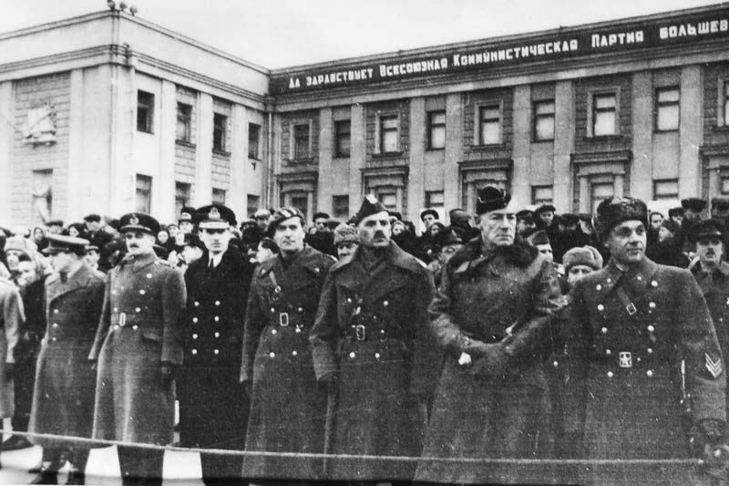
На зрительских трибунах были партийные и советские деятели, эвакуированные в Куйбышев представители дипломатических миссий, иностранные послы и военные атташе, советские и иностранные журналисты.
Куйбышев – «Запасная столица» СССР
Военный парад 7 ноября 1941 года в Куйбышеве.
7 ноября 1941 года

Slide 28
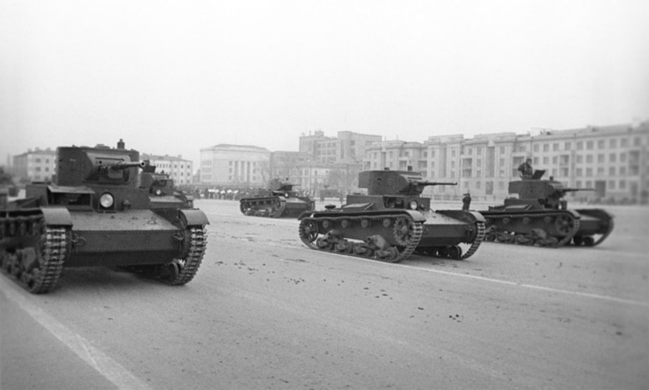
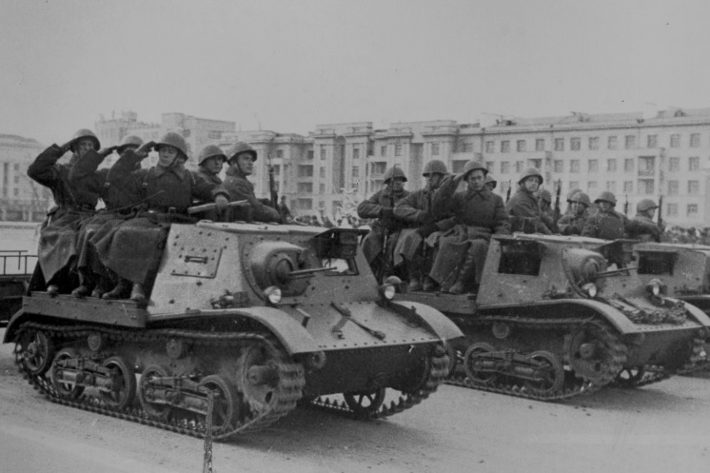
По количеству участвующих подразделений бойцов действующей армии, гражданского прохождения, а также воздействия Парада на представителей иностранных государств парад 7 ноября 1941 года в Куйбышеве приравняли к важнейшей военной операции.
Куйбышев – «Запасная столица» СССР
Военный парад 7 ноября 1941 года в Куйбышеве.

Slide 29
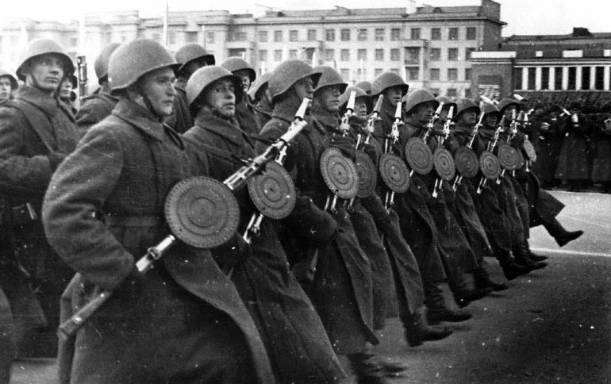
Парад сыграл важную роль в Великой Победе – увидев мощь Советской Армии, ни Турция, ни Япония в войну против СССР не вступили.
Куйбышев – «Запасная столица» СССР
Военный парад 7 ноября 1941 года в Куйбышеве.
Посол Японии, генерал Татекава, впечатленный военной мощью русских, передал своему командованию:
«Немецкая пропаганда сильно искажает действительность, у Советского Союза хватает и самолетов и солдат».

Slide 30
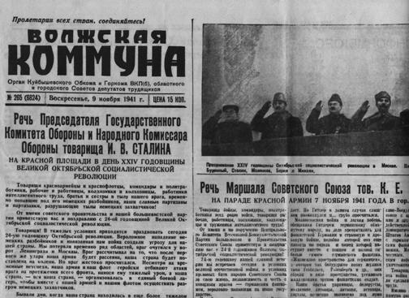
Куйбышев – «Запасная столица» СССР
Военный парад 7 ноября 1941 года в Куйбышеве.
«Волжская коммуна» 8 ноября 1941 года
«Начался железный поток красноармейцев с автоматами, винтовками и не было ему конца. Это шла запасная, резервная русская сила, которую не учел Гитлер в своих подсчетах. Волна за волной проходили бойцы в зеленых касках. Как только площадь опустела, послушался нарастающий рокот приближавшихся тачанок. Музыка сменила темп. За легкими тачанками проследовала моторизованная пехота, за нею прожекторные команды пронеслись на своих машинах. Танкетки, тягачи с орудиями, минометы, зенитки, танки, бронемашины – все было тут».
«Волжская коммуна» 8 ноября 2011 года
«В парадных колоннах по площади Куйбышева прошли кавалерия, военная техника, зенитки и «виллисы». В пешем строю - офицеры запаса, ветераны локальных войн, члены военно-патриотических клубов, а также учащиеся кадетских школ Самары, Москвы и Нижнего Новгорода, студенты военной кафедры СГАУ, других вузов Самары. Затем наступила очередь демонстрации. В составе колонн со знаменами и флагами заводов прошагали работники 18 промышленных предприятий».

Slide 31
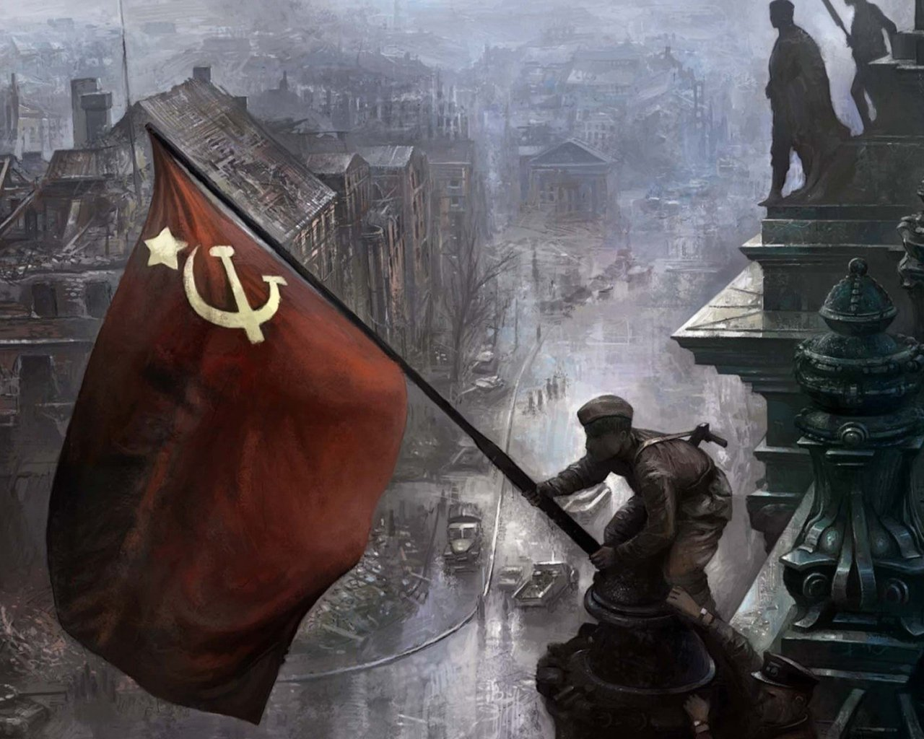
На алом полотнище легендарного Знамени Победы, водруженного советскими солдатами 1 мая 1945 года на куполе Рейхстага в Берлине, белой краской выведены три условных знака: «3. У. А.» – так сокращалось название 3-й ударной армии Белорусского фронта. Создавалась она в ноябре 1941 года на берегах Волги. Первой операцией «военно-политического» значения будущей 3-й ударной стал военный парад в «Запасной столице».
Куйбышев – «Запасная столица» СССР
Военный парад 7 ноября 1941 года в Куйбышеве.
1 мая 1945 г.

Slide 32
Куйбышев – «Запасная столица» СССР
Международный патриотический проект «Парад Памяти»
7 ноября 1941 г.
Парад Памяти - это серия патриотических мероприятий, акций, программ, конкурсов, событий, направленных на сохранение и приумножение истории России.
7 ноября 2011 г.
7 ноября 1941 г.
7 ноября 2011 г.

Slide 33
Куйбышев – «Запасная столица» СССР
Международный патриотический проект «Парад Памяти»
Парад Памяти проводится при активной поддержке Правительства Самарской области, Правительства Российской Федерации (Министерства обороны, Министерства иностранных дел, Министерства культуры Российской Федерации), Российского военно-исторического общества, а также Администрации Президента Российской Федерации.

Slide 34
Куйбышев – «Запасная столица» СССР
Международный патриотический проект «Парад Памяти»
В 2011 году Парад Памяти был посвящен юбилейной дате - 70-летию военного парада.
В 2012 году Парад носил название «Запасная столица» и был посвящен подвигу тружеников тыла.
В 2013 году Парад и все специальные мероприятия были посвящены 70-летию образования Суворовских военных и Нахимовских военно-морских училищ.
В 2014 году Парад и все специальные мероприятия были посвящены теме «Дружбы народов».
В 2015 году Парад и все специальные мероприятия были посвящены «Героям Отечества»: Героям Советского Союза, полным кавалерам ордена Славы, героям России, Социалистического труда, полным кавалерам трудовой славы.
Парад 2016 года был посвящен 75-летию исторического парада в «Запасной столице» и присвоению Самаре статуса «Город трудовой и боевой славы».
Парад Памяти 2017 года и все специальные мероприятия были посвящены теме «Полководцы Победы».
Тематика Парада Памяти 2018 года - «Оружие Победы».

Slide 35
Куйбышев – «Запасная столица» СССР
Международный патриотический проект «Парад Памяти»
Основная тема Парада Памяти
2019 года:
«Солдатская Слава»
Темы специальных мероприятий:
«Эвакогоспиталь как памятник солдату» - посвященная подвигу врачей и приуроченная 100-летию Самарского медицинского университета;
«Куйбышев – дипломатическая столица».

Slide 36
Куйбышев – «Запасная столица» СССР
Впервые в России в рамках Парада Памяти
проведен марш юнармейцев,
посвященный 100-летию Михаила Тимофеевича Калашникова.
В марше приняли участие более 2,5 тысяч юнармейцев с муниципальных районов и городских округов Самарской области,
что стало самым массовым участием юнармейцев в истории парадов.

Slide 37
В реконструкции «Сталинград - 42. Группа полковника Горохова»
приняли участие 44 военно-исторических клуба
из 12 регионов России и 2 стран

Slide 38
В реконструкции «Сталинград - 42. Группа полковника Горохова»
приняли участие 44 военно-исторических клуба
из 12 регионов России и 2 стран

Slide 39
Выставочная экспозиция
«Большой Театр в годы эвакуации
в Запасной столице г. Куйбышеве 1941-1943»

Slide 40
Реконструкции военных сражений
- «Битва за Москву».
- «Тихвинская операция».
- «Керченско – Эльтигинская операция».
- «Сталининград – 42. Группа полковника Горохова».

Slide 41
Марш-броски, посвященные памятным датам российской истории
«Две столицы – одна судьба» (Самара – Москва);
«Парады великой Победы» (Самара – Москва – Воронеж);
«Самара – Большие Березники»;
«Знамя Победы» (Самара – Москва – Минск – Брест);
«Версты Памяти» и др.

Slide 42
Международный патриотический проект
«Парад Памяти»
126 парадных расчетов приняли участие в Параде Памяти на площади Куйбышева, 43 единицы исторической техники

Slide 43
Куйбышев – «Запасная столица» СССР
Международный патриотический проект «Парад Памяти»

Slide 44
Куйбышев – «Запасная столица» СССР
Международный патриотический проект «Парад Памяти»
Международный патриотический проект «Парад Памяти» объединяет вокруг исторического наследия представителей разных регионов и стран, свыше 150 крупнейших общественных организаций различной направленности:
ветеранские организации;
молодежные организации;
патриотические организации;
творческие объединения и профессиональные союзы.
Парад Памяти стал народным движением, патриотической платформой для реализации социально-значимых инициатив.
Проект консолидирует гражданское общество вокруг темы исторического наследия Самарской области и ее вклада в историю России!

Slide 45
Заседание организационного комитета «Победа». Москва, 11 декабря 2019 г.
«Попытки искажения исторической правды не прекращаются. К ним подключились не только наследники пособников нацистов, теперь дело дошло до некоторых вполне респектабельных международных институтов и европейских структур».
Президент Российской Федерации
В.В. Путина

Slide 46
Самарская область – неотъемлемая часть России, её уникальное историческое наследие является достоянием не только федерального, но и международного значения!

